Slide 1
LANJUTAN
SOAL-SOAL
LATIHAN DAN JAWABAN
PELUANG

Slide 2
6. Dalam sebuah kantong terdapat 10 kelereng merah, 16 kelereng putih,
dan 14 kelereng hijau.Bila sebuah kelereng diambil secara acak, maka
tentukan:
Peluang terambilnya kelereng merah
Peluang terambilnya kelereng putih
Peluang terambilnya kelereng hijau
jawaban

Slide 3
Diketahui: jumlah kelereng merah, n (M) = 10
jumlah kelereng putih, n (P) = 16
jumlah kelereng hijau, n (H) = 14
Ruang sampelnya adalah 10 kelereng merah, 16 kelereng putih, dan 14 kelereng hijau
Maka n(S) = 10 + 16 + 14 = 40

Slide 4
7. Sebuah uang logam dilempar sebanyak 100 kali, ternyata diperoleh
hasil: 65 kali muncul muka angka dan 35 kali muncul muka gambar.
Tentukan frekuensi relatif munculnya muka angka dan muka gambar.
100 X
65 X
35 X
jawaban

Slide 5
Banyaknya lemparan = 100 kali
Banyaknya muncul angka = 65 kali
Banyaknya muncul gambar = 35 kali
Frekuensi relatif munculnya angka
Frekuensi relatif munculnya gambar

Slide 6
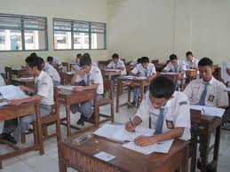
8. Diketahui bahwa peluang seorang anak untuk lulus ujian adalah 0,80
Berapa orangkah di antara 480 anak diperkirakan akan lulus ujian
jawaban

Slide 7
Peluang anak lulus ujian, P(L) = 0,80
Jumlah anak seluruhnya, n = 480
Jumlah anak yang di perkirakan lulus
= n x P(L) = 480 x 0,80 = 384 orang

Slide 8
9. Jika sebuah dadu dilemparkan 120 kali, maka tentukan frekuensi
harapan munculnya:
mata dadu bilangan prima
mata dadu lebih dari 4
jawaban

Slide 9
Banyaknya percobaan (lemparan) = 120 kali
a. Peluang munculnya mata dadu bilangan prima
Maka frekuensi harapan munculnya mata dadu bilangan prima adalah:
b. Peluang muncul mata dadu lebih dari 4
Maka frekuensi harapannya:

Slide 10
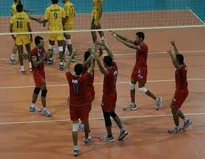
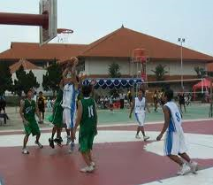
10. Dari 40 siswa terdapat 15 orang gemar voli, 25 orang gemar basket,
5 orang gemar keduanya, sisanya tidak gemar keduanya. Bila dari
semua siswa di panggil satu-satu secara acak sebanyak 120 kali,
maka tentukan:
Harapan terpanggilnya kelompok siswa yang hanya gemar basket
Harapan terpanggilnya kelompok siswa yang tidak gemar keduanya
jawaban

Slide 11
Banyaknya percobaan (panggilan) = 120 kali
Kelompok siswa yang hanya gemar basket = 20 orang
Peluang terpanggilnya kelompok siswa tersebut adalah
Maka frekuensi harapannya =
b. Kelompok siswa yang tidak gemar keduanya = 40 – (10 + 5 + 20 ) = 5 orang
Peluang terpanggilnya kelompok siswa tersebut adalah
Maka frekuensi harapannya =

